Slide 1

讲道
道成了肉身
讲道：陈永安 牧师
经文：耶31:7-14；弗1:3-14；约1:10-18（和修本）
Notes:
请注意修改证道题目和讲员
标题为42

Slide 2
引言
亲爱的弟兄姐妹！在新的一年，祝福大家平安、健康、快乐。
让我们彼此问安，彼此祝福。
Notes:
请注意修改证道题目和讲员
标题为42

Slide 3
引言
1. 用新的圣经版本《和合本修订本2010》
Notes:
请注意修改证道题目和讲员
标题为42

Slide 4
引言
1. 用新的圣经版本《和合本修订本2010》
2. 一月金句：「上帝是信实的，他呼召你们好与他儿子 —— 我们的主耶稣基督 —— 共享团契。」（哥林多前书 1:9）
Notes:
请注意修改证道题目和讲员
标题为42

Slide 5
引言
1. 用新的圣经版本《和合本修订本2010》
2. 一月金句：「上帝是信实的，他呼召你们好与他儿子 —— 我们的主耶稣基督 —— 共享团契。」（哥林多前书 1:9）
3. 教会主题：主里相交．爱里福传
Notes:
请注意修改证道题目和讲员
标题为42

Slide 6
引言
2026教会主题：主里相交．爱里福传
1. 主里相交：透过小组，信徒彼此支持，生命继续成长。并承接福音果子，帮助慕道友建立归属感。
2. 爱里福传：参与福音活动（福音站）和个别关心慕道友（每月一次喝咖啡），以无条件的爱分享福音。
Notes:
请注意修改证道题目和讲员
标题为42

Slide 7
引言
教会主题：主里相交．爱里福传
订立一些可衡量，具体的目标和行动（可以在小组内推动和互相提醒）：
1.生命成长：稳定出席教会聚会及小组。实践什一奉献。
2.小天使行动（可公开）：小组中找一位全年关心和代祷对象。
3.最少一次关心两位不同小组的信徒。
4.信徒最少参加1次福音站，或大学发单张。
5.最少1次邀请慕道友在教会以外关心他（每月一次喝咖啡）。
Notes:
请注意修改证道题目和讲员
标题为42

Slide 8
作上帝儿女的权柄
上星期的经文谈到同受苦难
今天再看耶稣「道成了肉身」
约1:14，「14道成了肉身，住在我们中间，充充满满地有恩典有真理，我们也见过他的荣光，正是父独一儿子的荣光。」
「道成了肉身」指到耶稣成为人，有了肉身的生命。
Notes:
请注意修改证道题目和讲员
标题为42

Slide 9
作上帝儿女的权柄
约1:10-12，「10他在世界，世界是借着他造的，世界却不认识他。11他来到自己的地方，自己的人并不接纳他。12凡接纳他的，就是信他名的人，他就赐他们权柄作上帝的儿女。」
Notes:
请注意修改证道题目和讲员
标题为42

Slide 10
作上帝儿女的权柄
自古以来，人类都在追求长生不老，甚至希望透过锻练升仙成佛，都在追求一个脱离肉体限制的生命，自我的烦恼。
但「道成肉身」却是相反的，上帝取了一个有限的肉身，成为人，与人认同，经历人世间的种种，进到世人的烦恼里去，这是多么奇妙，多么反其道而行的事情。
Notes:
请注意修改证道题目和讲员
标题为42

Slide 11
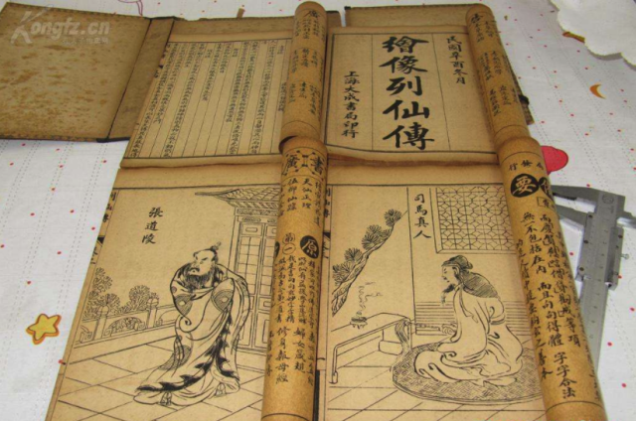
作上帝儿女的权柄
Notes:
请注意修改证道题目和讲员
标题为42

Slide 12

作上帝儿女的权柄
Notes:
请注意修改证道题目和讲员
标题为42

Slide 13
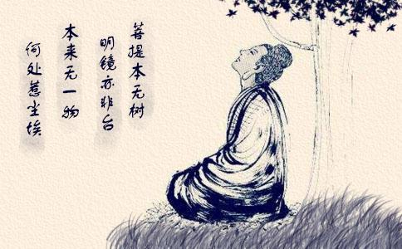
作上帝儿女的权柄
Notes:
请注意修改证道题目和讲员
标题为42

Slide 14
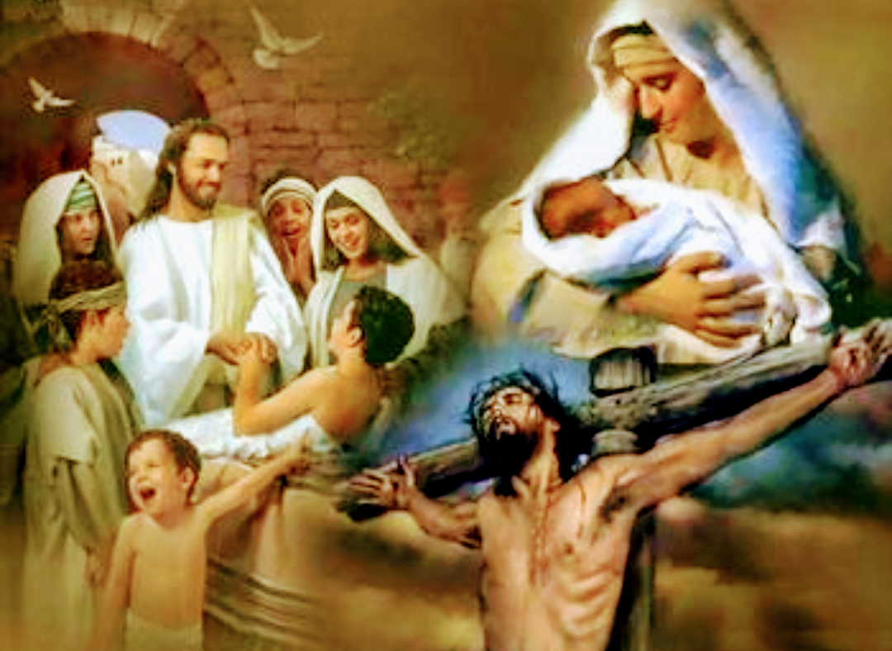
作上帝儿女的权柄
Notes:
请注意修改证道题目和讲员
标题为42

Slide 15

作上帝儿女的权柄
《有身体的教会 —— 在疏离的数位世代拥抱群体生活》
Notes:
请注意修改证道题目和讲员
标题为42

Slide 16
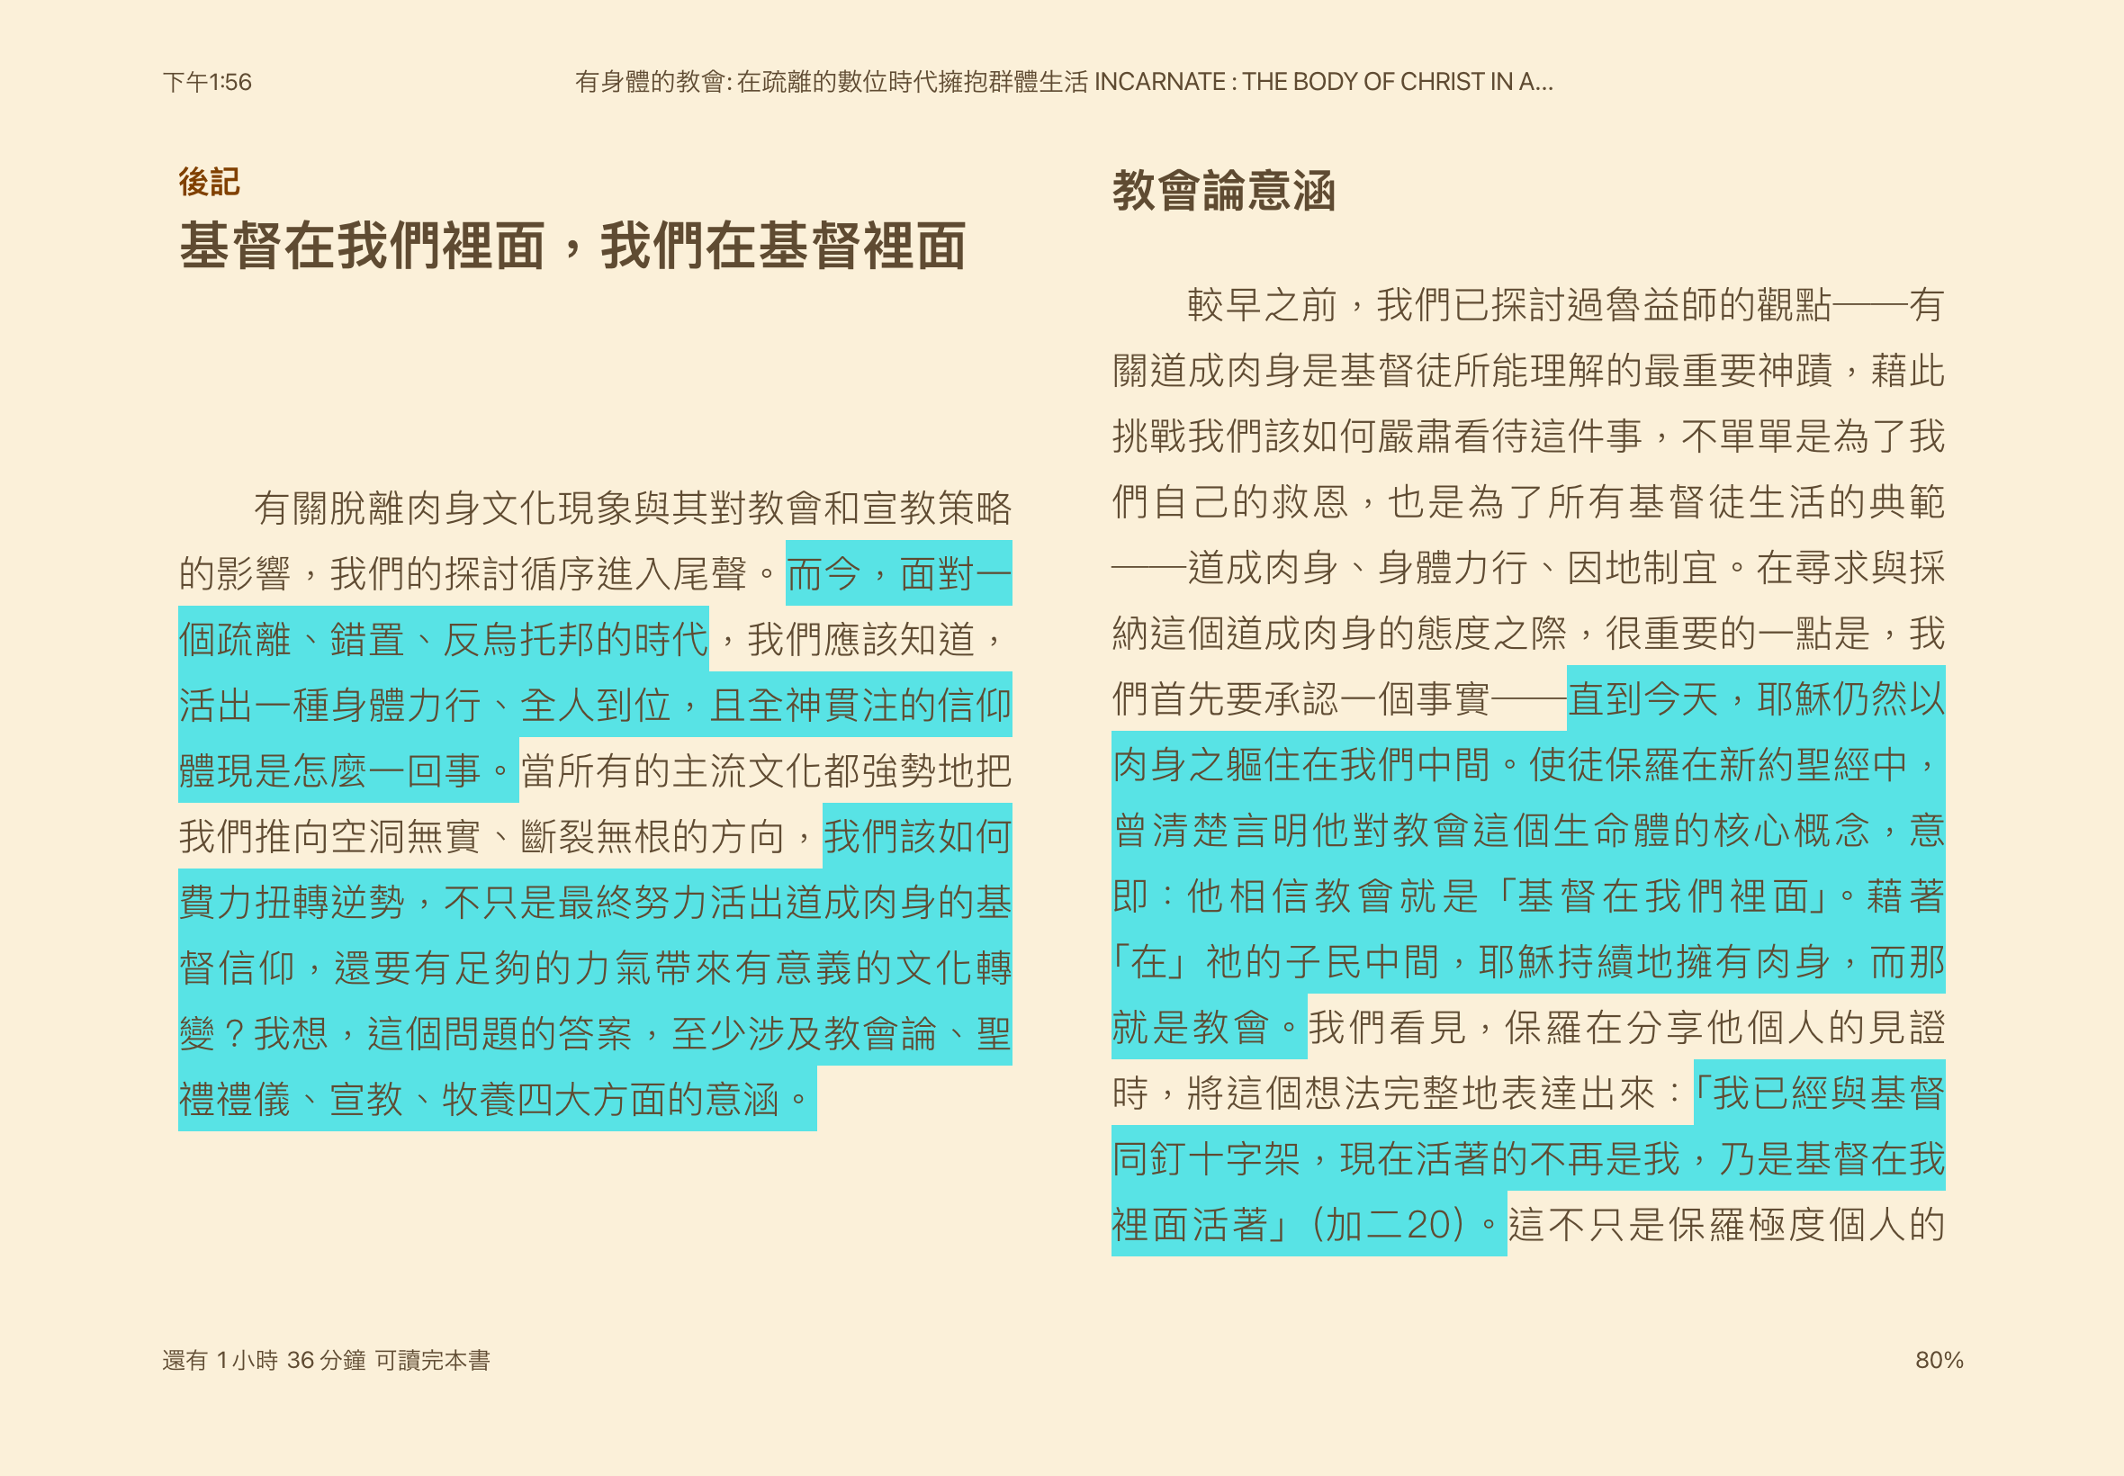
作上帝儿女的权柄
Notes:
请注意修改证道题目和讲员
标题为42

Slide 17
作上帝儿女的权柄
约1：12，「12凡接纳他的，就是信他名的人，他就赐他们权柄作上帝的儿女。」
启示录3:20：「20看哪，我站在门外叩门，若有听见我声音而开门的，我要进到他那里去，我与他，他与我一起吃饭。」
Notes:
请注意修改证道题目和讲员
标题为42

Slide 18
作上帝儿女的权柄
面对苦难，基督徒所追求的方向，不是升仙成佛，而是道成肉身，进入世界的生命，向人传福音，见证耶稣的生命。
Notes:
请注意修改证道题目和讲员
标题为42

Slide 19
作上帝儿女的权柄
马太福音12:19-20，耶稣基督的大使命
「不传福音，就传是非了。」
愿意我们在新的一年操练传福音⋯
天父差遣耶稣基督道成肉身，耶稣基督也照样差遣门徒进入世界（约20:21），教会也被差遣「道成肉身」进入世界，成为「罪人的朋友」。
Notes:
请注意修改证道题目和讲员
标题为42

Slide 20
悲哀变为欢喜，愁烦转为喜乐
耶利米书31:7-14
7⋯求你拯救你的百姓，拯救以色列的余民。
9他们要哭泣而来。我要照他们恳求的引导他们，
使他们在河水旁行走正直的路，他们在其上必不致绊跌⋯
10⋯赶散以色列的必召集他，看守他，如牧人看守羊群。
11⋯耶和华救赎了雅各，救赎他脱离比他更强之人的手。
12他们来到锡安的高处歌唱，因耶和华的宏恩而喜乐洋溢，就是五谷、新酒和新的油，并羔羊和牛犊。他们必像有水浇灌的园子，一点也不再有愁烦。
13⋯我要使他们的悲哀变为欢喜，并要安慰他们，使他们的愁烦转为喜乐。
14我必以肥油使祭司的心满足，我的百姓也要因我的恩惠知足⋯
Notes:
请注意修改证道题目和讲员
标题为42

Slide 21
悲哀变为欢喜，愁烦转为喜乐
虽然经历着极大的苦难，但上帝的拯救必然会来临。有一日，他们会从被掳到的地方归回，重新成为上帝的子民。
上帝的子民，今天也被掳，那是指到他们在离开上帝国的管治底下，他们被世界的罪恶所捆绑（马太福音用「天国」），被掳到世界当中。
Notes:
请注意修改证道题目和讲员
标题为42

Slide 22
悲哀变为欢喜，愁烦转为喜乐
但当我们愿意祈祷，愿天国降临的时候，「悲哀变为欢喜、愁烦转为喜乐。」
Notes:
请注意修改证道题目和讲员
标题为42

Slide 23
悲哀变为欢喜，愁烦转为喜乐
「悲哀变为欢喜、愁烦转为喜乐。」
天国是「既济未济」，基督徒就能感受到这种滋味。
不再感到饥饿，仍未感觉得饱足的感觉。
Notes:
请注意修改证道题目和讲员
标题为42

Slide 24
悲哀变为欢喜，愁烦转为喜乐
最近我们查考马太福音5章，耶稣谈论八福，那些饥渴慕义的人、为义受迫逼迫的人、使人和睦的人，是有福的！
无论环境如何，他们的生命中有天国，他们能够在威胁面前见证主！
「悲哀变为欢喜、愁烦转为喜乐。」
Notes:
请注意修改证道题目和讲员
标题为42

Slide 25
在基督里的属灵福气
我在罪世人间，成为上帝救赎的子民，蒙上帝的引导，成为上帝的儿女，这一切都是因着耶稣基督的恩典。
Notes:
请注意修改证道题目和讲员
标题为42

Slide 26
在基督里的属灵福气
以弗所书1:3-14，指出了天父上帝，他在基督里曾把天上各样属灵的福气赐给我们，总结为五点：
第一、拣选成为圣洁。
第二、得儿子的名分。
第三、得蒙救赎，过犯得以赦免。
第四、同归于一(犹太人与外邦人)，得了基业。
第五、受了圣灵为印记，得基业的凭据。
Notes:
请注意修改证道题目和讲员
标题为42

Slide 27
在基督里的属灵福气
这五点属灵的福气，是一个身份的改变，是生命的改变。
这改变，不再只是停留在在遵守外在的律法规条，而是内在生命的改变；不是规避触怒上帝的方式，而是寻求上帝所喜悦的方式。
Notes:
请注意修改证道题目和讲员
标题为42

Slide 28
在基督里的属灵福气
去年教会年的经课是路加福音，教会主题是「你是我的爱子」
今年教会年的经课是看马太福音，周五查经也查马太福音，为要将上帝的话更深刻印在我们的生命当中。
Notes:
请注意修改证道题目和讲员
标题为42

Slide 29
在基督里的属灵福气
马太福音5-7章，耶稣的教导，常常想起「圣法兰西斯的祷文」所展现的生命特质：
主啊！使我做祢和平之子；
在仇恨之处，播下爱；
在伤害之处，播下宽恕；
在怀疑之处，播下信心；
在绝望之处，播下盼望；
在幽暗之处，播下光明；
在忧愁之处，播下欢愉。
主啊！使我少为自己求；
少求爱，但求全心付出爱；
少求得安慰，但求安慰人；
少求被了解，但求多了解人
因为在舍去时，我们有所得；
在赦免时，我们便蒙赦免；
在死亡时，我们便得重生，进入永恒。
Notes:
请注意修改证道题目和讲员
标题为42

Slide 30
总结
新的一年，我们來看上帝所造的一件新事 ── 道成了肉身。
上帝没有远离人的世界，而是亲自进入我们的生命，经历软弱、挣扎和困难。耶稣来到世界，虽然被拒绝，但凡接纳祂、信祂名的人，祂就赐下权柄，叫我们成为上帝的儿女。这是一个身份的转变，也是生命的转变。
Notes:
请注意修改证道题目和讲员
标题为42

Slide 31
总结
我们如何实践到日常生活中呢？
在小组中实践相交：彼此扶持，分享生命经历，彼此代祷关心，让我们教会的群体生活，成为天国临在的地方。
在生活中活出爱里福传：关心慕道朋友、同事、邻舍，以行动活出爱，邀请他们参与小组活动、喝咖啡、做运动，让福音从我们的生活流露出来。
Notes:
请注意修改证道题目和讲员
标题为42

Slide 32
总结
面对困难，仍然活出属天的喜乐：像耶利米书所说，悲哀可以变为欢喜，愁烦可以转为喜乐。在困难中祷告、依靠主，让天国的平安和喜乐在我们生命中显明。
活出基督里的属灵福气：我们已被拣选、得儿子的名分、罪得赦免、同得基业、受圣灵印记。这不只是身份的宣告，更是每天生活的力量──用爱、宽恕、和平、信心和盼望的生命。
Notes:
请注意修改证道题目和讲员
标题为42

Slide 33
总结
在新的一年，在生活中实践「道成肉身」的信仰：
在言语、行动、关系中，把耶稣的恩典带给身边的人。
Notes:
请注意修改证道题目和讲员
标题为42

